Slide 1
Bài 100
LUYỆN TẬP
(Sách giáo khoa Toán 4 - Tập hai - Trang 20)

Slide 2
Thứ … ngày … tháng … năm ….
Bài 100
Luyện tập

Slide 3
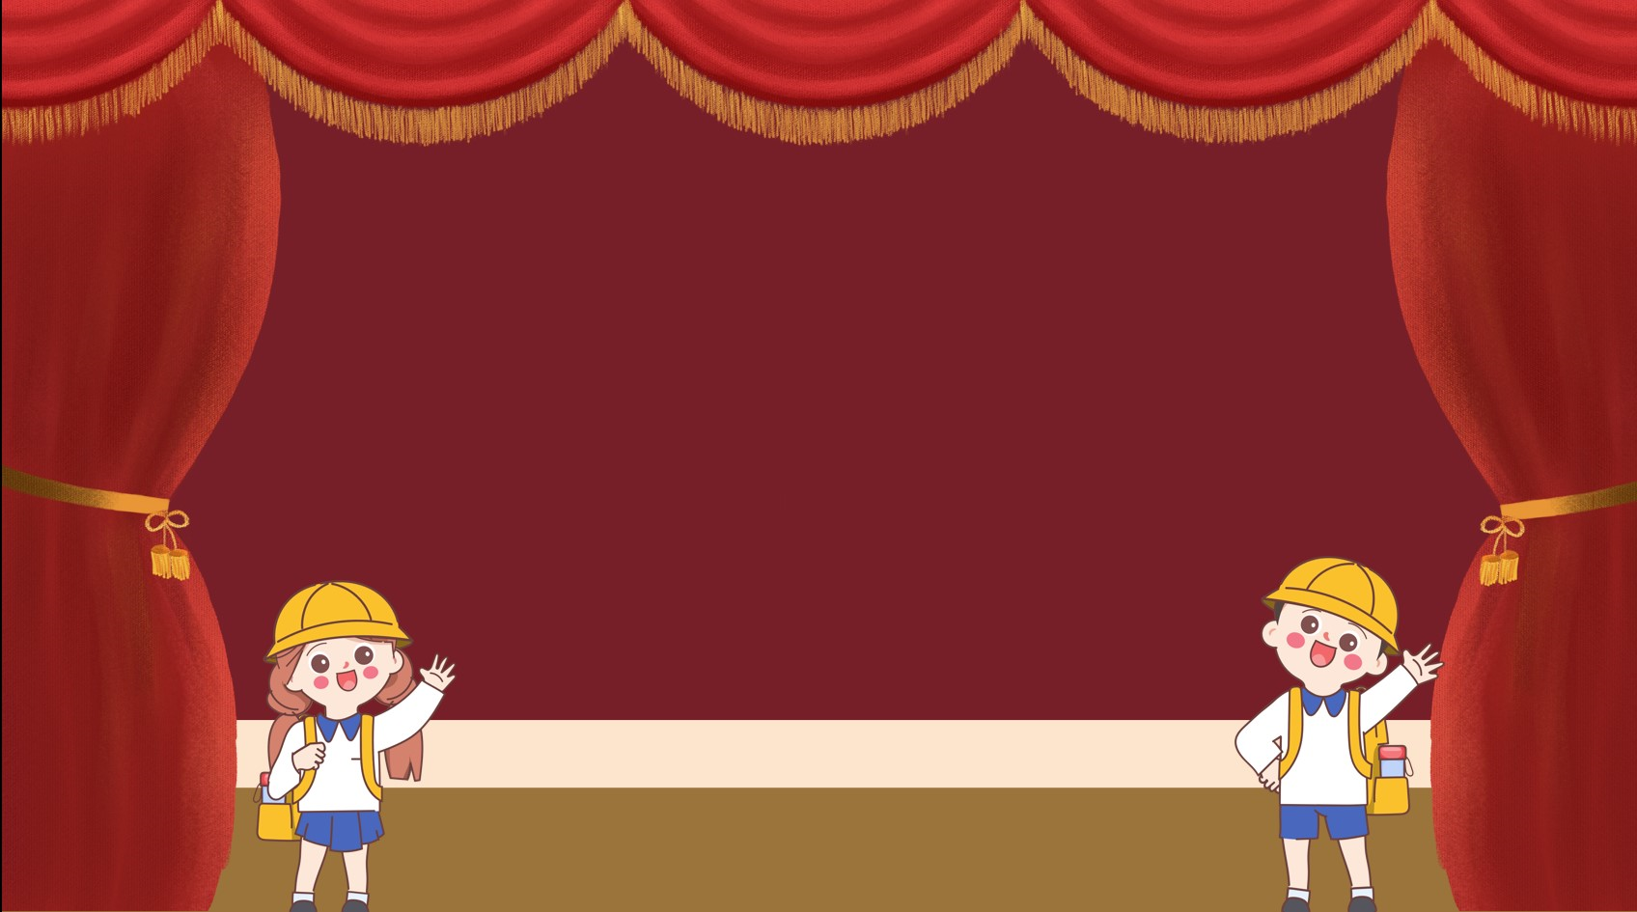

Slide 4
MẬT THƯ BÍ ẨN

Slide 5
Luật chơi: Các bạn HS đi dã ngoại nhưng chẳng may bị lạc trong rừng. Để ra được khu rừng, các bạn ấy phải tìm được các mật thư và trả lời câu hỏi trắc nghiệm có trong mật thư. Trả lời đủ và đúng 3 mật thư các bạn sẽ tìm được đường ra khỏi rừng.

Slide 6
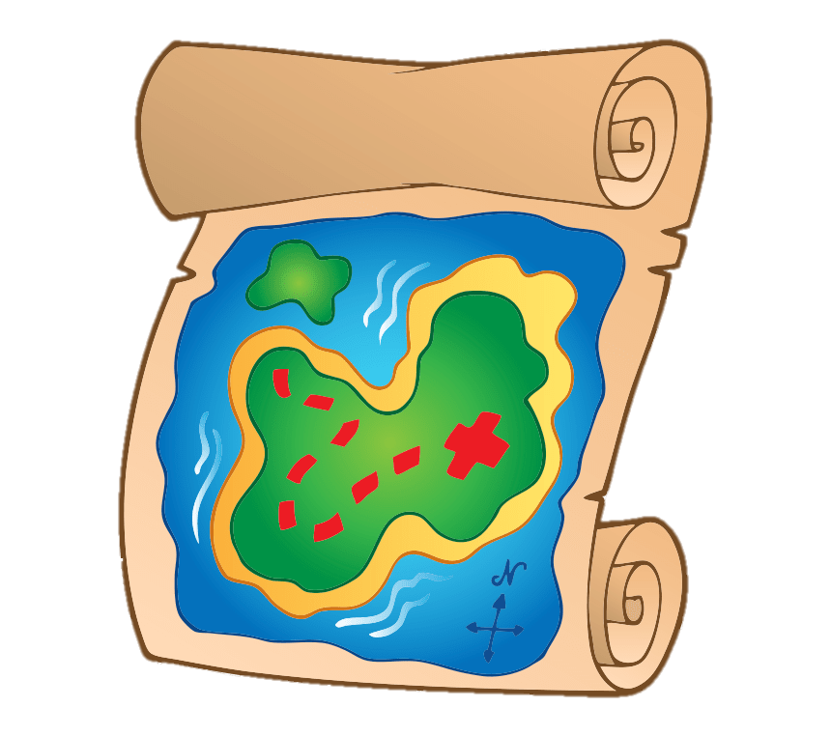
2
3
1

Slide 7
1. Cho hai phân số $\frac{3}{4}$ và $\frac{1}{5}$ mẫu số chung nhỏ nhất của hai phân số đã cho là:
A. 10
B. 20
C. 32
D. 60
BACK

Slide 8
2. Quy đồng mẫu số hai phân số $\frac{1}{4}$ và $\frac{5}{3}$ ta được hai phân số là:
A. $\frac{56}{32}$ và $\frac{21}{32}$
B. $\frac{35}{32}$ và $\frac{20}{32}$
C. $\frac{21}{8}$ và $\frac{5}{8}$
D. $\frac{3}{12}$ và $\frac{20}{12}$
BACK

Slide 9
3. Rút gọn phân số $\frac{21}{27}$ ta được phân số là:
A. $\frac{12}{35}$
B. $\frac{11}{35}$
C. $\frac{7}{9}$
D. $\frac{35}{28}$
BACK

Slide 10
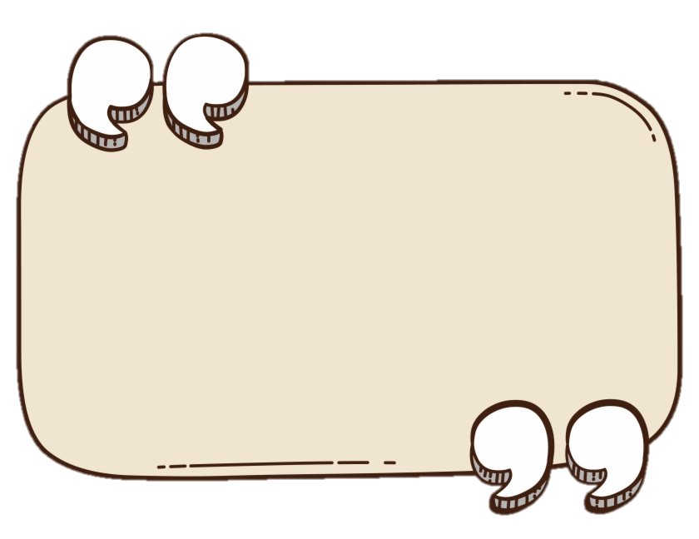
Cuối cùng chúng mình đã tìm được đường ra khỏi khu rừng rồi.

Slide 11
YÊU CẦU CẦN ĐẠT
-Thực hiện hiện được quy đồng mẫu số của 2 hoặc 3 phân số.
-Có ý thức và khả năng vận dụng để xử lí các tình huống trong cuộc sống.

Slide 12
LUYỆN TẬP
THỰC HÀNH

Slide 15
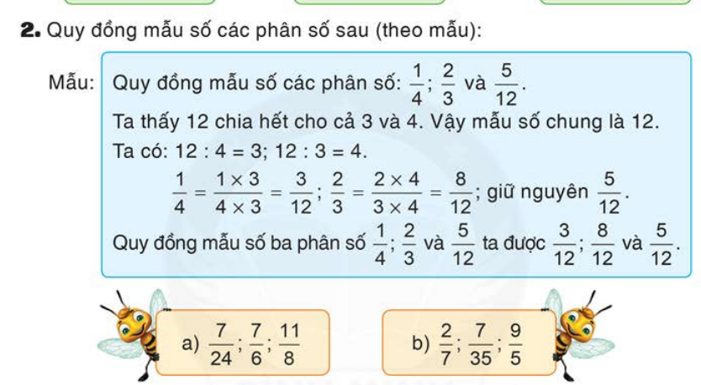

Slide 16
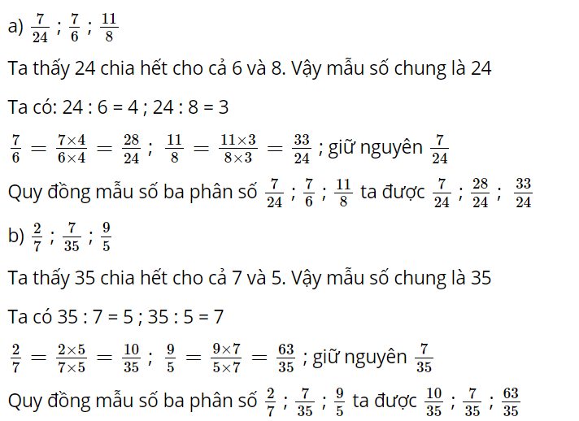

Slide 18
VẬN DỤNG

Slide 19
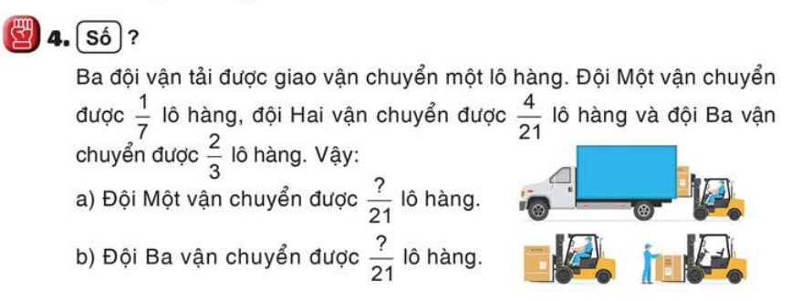

Slide 20
CỦNG CỐ
Nhắc lại cách quy đồng và rút gọn phân số

Slide 21
DẶN DÒ
1. Hoàn thành bài tập
2. Chuẩn bị bài mới

Slide 22
TIẾT HỌC
KẾT THÚC

